Slide 1
PROYECTO DISIA
Desarrollo e Integración de Servicios de Inteligencia Artificial (DISIA)
José Antonio de la Torre las Heras

Slide 2
Proyecto DISIA
Hito 4:
Despliegue y paso a producción del modelo
Selección de las tecnologías para el despliegue del modelo
Del notebook al sistema
Análisis de las necesidades del sistema (software)
Fecha límite: 05/05/2026

Slide 3
Requisitos de la entrega
Tener separado el entrenamiento e inferencia en dos contenedores diferentes
Implementar una API para la inferencia
Despliegue con Docker-compose entrenamiento e inferencia
Documentación
Bonus:
Uso de kubernetes
Uso de minio para almacenamiento de modelos
Uso de mlflow para experimentación

Slide 4
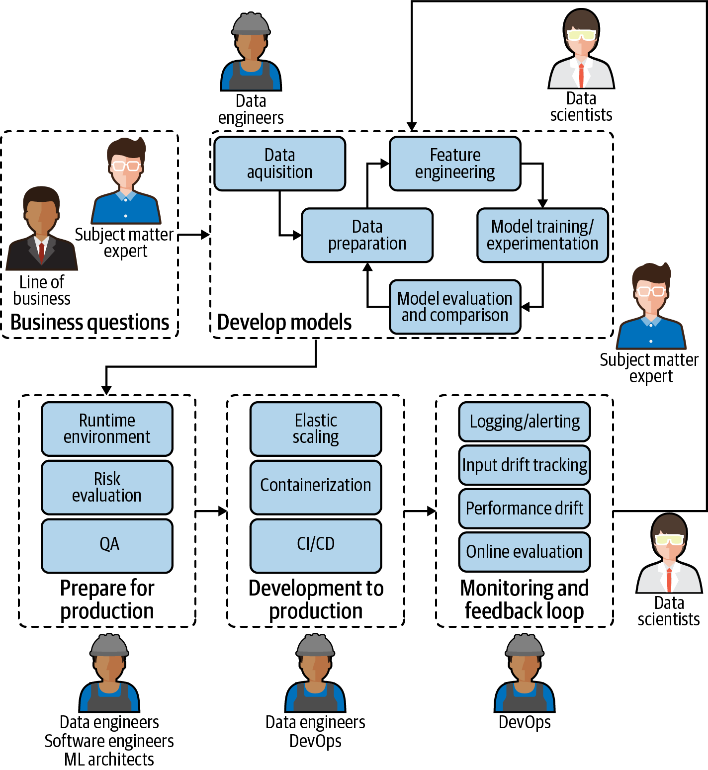
Proyecto DISIA: Hito 4
Hasta ahora habéis:
Hito 1: diseñado y validado un sistema IA
Hito 2: analizado, seleccionado y explorado los datos
Hito 3: selección de modelo, diseño de experimentos, validación de hipótesis y resultados

Slide 5
Proyecto DISIA: Hito 4
¿Qué haréis en el hito 4?
Convertir los experimentos en sistemas funcionales
Desplegar vuestro servicio IA en una primera infraestructura funcional
Analizar las necesidades de vuestro sistema
¿Requiere de GPU?
¿Es intensivo en CPU?
¿Necesitamos almacenar mucho vídeo para luego hacer la inferencia?

Slide 6
Proyecto DISIA: Hito 4
Ejemplo: California Housing Dataset
Pasar de notebook a:
Estructura independiente: entrenamiento, training
Contenerización
Despliegue

Slide 7
Ejemplo
El notebook está dividido en:
Ingesta de datos
Descripción y análisis de datos
Ingeniería de características
Limpieza de datos
Evaluación de modelos
Inferencia

Slide 8
Ejemplo II
Lo vamos a dividir en:
src/
data_ingestion.py: encargado de cargar los datos. Simulamos una fuente de datos externa y los hace accesible al pipeline, en este caso un csv.
features.py: los procesos para la ingeniería de características.
train.py: carga los datos, los preprocesa y entrena el modelo. Como resultado genera un modelo exportable.
infer.py: carga el modelo, proporciona el método predict.
Reglas:
Las rutas siempre serán configurables por comandos o variables de entorno

Slide 9
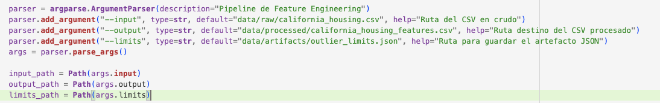
Ejemplo III

Slide 10
Ejemplo IV: Contenerización
Diferenciar las dos fases en al menos dos contenedores
Entrenamiento
Inferencia
Esto permitirá luego aplicar el feedback loop
Ficheros:
Dockerfile.train
Dockerfile.infer
Docker-compose.yml

Slide 11
Ejemplo V: preguntas abiertas
¿Qué ocurre si los datos cambian?
¿Qué ocurre si el modelo cambia?
¿Cómo accedo a las inferencias desde fuera?

Slide 12
Ejemplo VI: API
Acceso desde el exterior al proceso de inferencia
¿Cómo son las cargas de trabajo?
Batch
Streaming
¿Qué tipo de clientes vamos a tener?
Móviles
Dispositivos IoT
Televisores
Tecnologías
Flask
Fastapi
Mlrun
Kserve

Slide 13
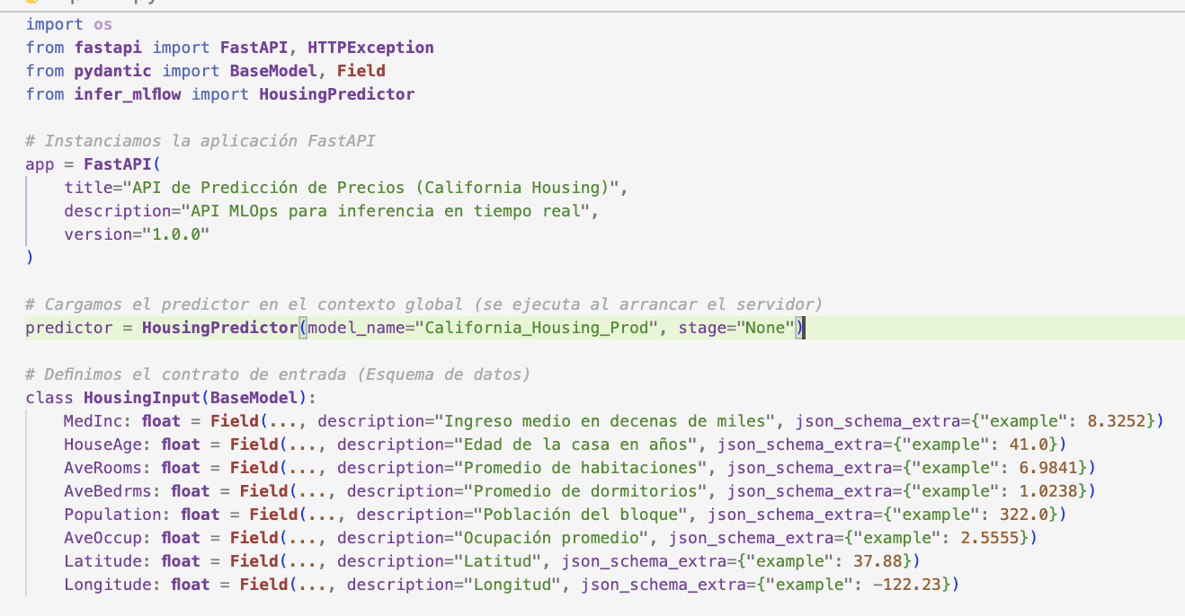
Ejemplo VII: API

Slide 14
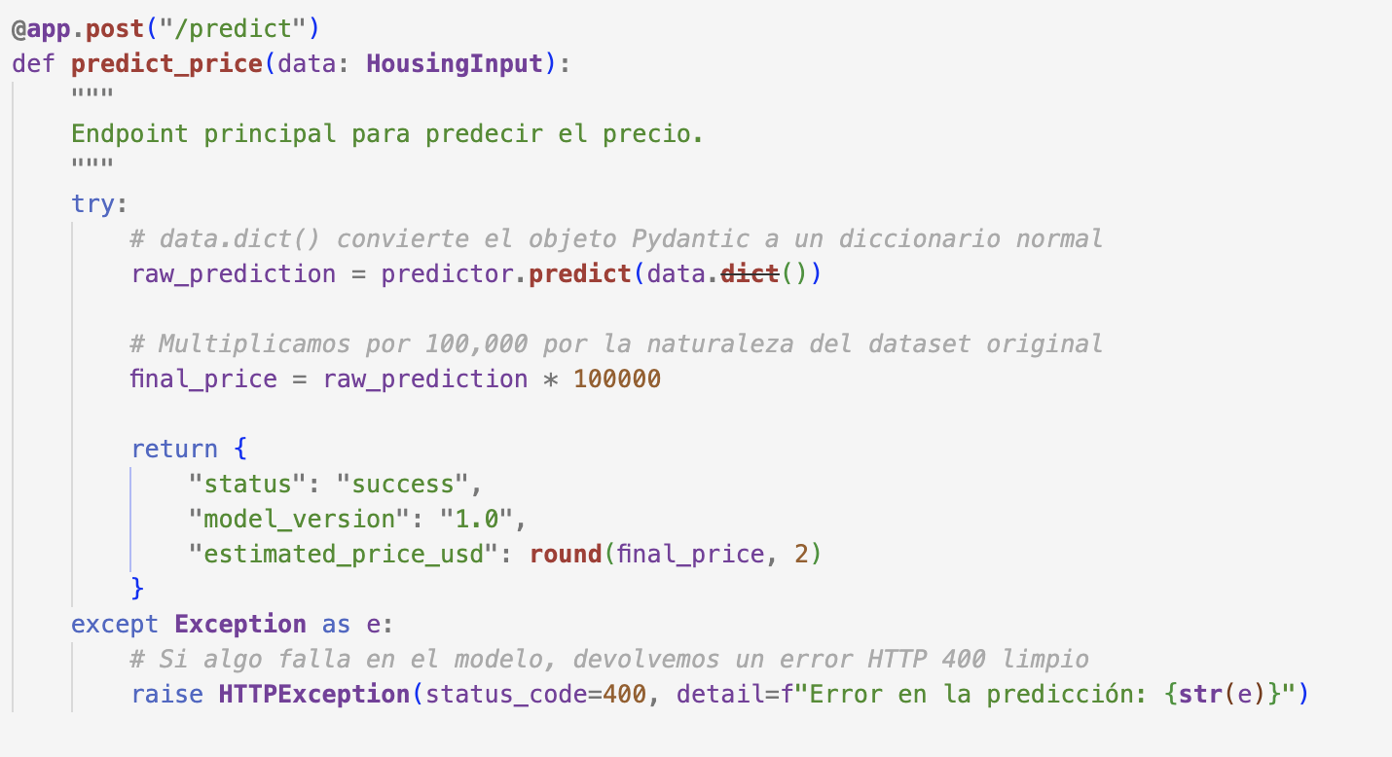
Ejemplo VIII: API

Slide 15
Preguntas abiertas
¿Una API para cada modelo?
¿Qué ocurre si cambian las características?
¿Un cliente por API?

Slide 16
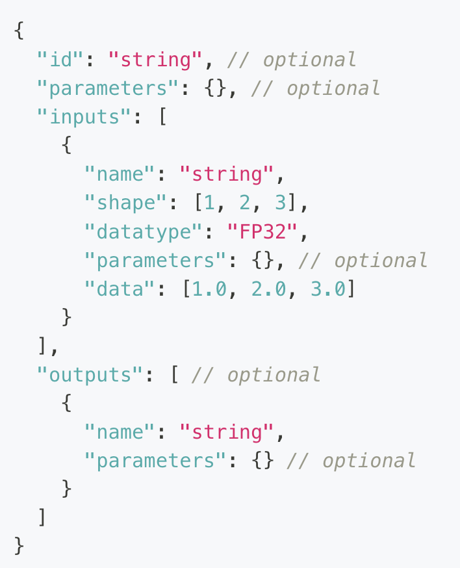
Soluciones estándar
Open Inference Protocol: usado por kserve, soporta http, grpc…
Unifica los parámetros para la inferencia
Proporciona endpoints para:
Salud
Metadatos del modelo
Permite su uso mediante
REST
GRPC
Implementado por:
NVIDIA Triton Inference Server protocol
Seldon Core v2 inference protocol
OpenVINO REST/gRPC API, AMD Inference Server y TorchServe Inference API

Slide 17
Soluciones de facto
Open AI Responses API
HuggingFace

